Slide 1
SMARTsuite9.1
- 아키텍처 -
2018년 9월

Slide 2
Version | Date | Author | Comment
1.0 | 2018/09/19 | 김완섭 | 초안작성
1. Revision History
Role | Name | Version | Date
검토 | 김광섭
2. Quality Review
3. Related Documents
Title | Version | Created by | Approved by | Date

Slide 3
목차
본 문서에서는 웹 애플리케이션의 기본 배경 지식과 SMARTsuite9.1 프레임워크의 전반 적인 아키텍처에 대해 설명합니다.
웹 프로그래밍 개요
웹 서버와 웹 클라이언트
CGI
서블릿
JSP
애플리케이션 서버
웹 애플리케이션 프레임워크
mvc 모델
Front Controller 패턴
스프링 mvc 프레임워크
9.1 Layered 소프트웨어 아키텍처

Slide 4


웹 서버와 웹 클라이언트
1. 웹 프로그래밍 개요
클라이언트
요청 (request)
서버
응답 (response)
HTML을 주세요.
네. 주문하신
HTML 입니다.
HTTP
웹 서버와 웹 클라이언트가 통신하기 위한 통신 프로토콜
어떤 정보를 주고 받으려면 사전에 약속을 하는 것이 중요

Slide 5


CGI (Common Gateway Interface)
1. 웹 프로그래밍 개요
동적인 콘텐츠에 대한 요구
웹 서버
요청 (request)
CGI
프로그램
클라이언트
응답 (response)
CGI 에서는 웹 서버가 클라이언트로 부터 받은 요청을 웹 서버상에서 작동하는 프로그램에 보낸다.
프로그램은 요청을 참조해 HTML 을 생성 한 다음 웹 서버에 돌려보낸다.
웹 서버는 프로그램으로부터 받은 HTML 을 웹 클라이언트에 보낸다.
문제점
개발 언어 문제 : 대규모 애플리케이션 개발의 필수인 객체지향 프로그래밍 미 지원
성능 문제 : 요청을 받을 때마다 프로그램을 실행

Slide 6
서블릿
1. 웹 프로그래밍 개요
자바로 만들어진, html 등의 웹 콘텐츠를 생성하기 위한 프로그램
CGI 와의 차이점
자바 언어이며 객체지향을 지원함으로써 대규모 애플리케이션 개발에 적합
웹 서버와 같은 프로세스 속에서 콘텐츠를 생성하는 프로그램이 작동
CGI 를 사용한 웹 애플리케이션
서블릿을 사용한 웹 애플리케이션
웹 서버
펄 프로그램
웹
컨테이너
서블릿
서블릿
C 언어
프로그램
서블릿
요청을 받을 때마다
프로그램을 실행
웹 컨테이너의 내부에서
서블릿을 실행

Slide 7
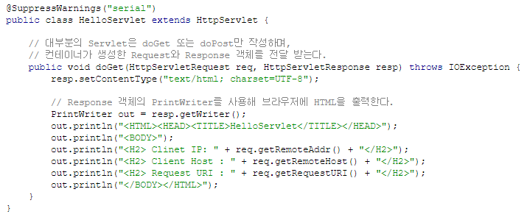
서블릿
1. 웹 프로그래밍 개요
문제점
출력될 HTML 을 자바에서 구현해야 하기 때문에 디자인을 변경할 때마다 프로그램을 변경해야해서 작업효율 낮다.
서블릿을 통해 출력되는 HTML 을 상상하기 어렵다.

Slide 8
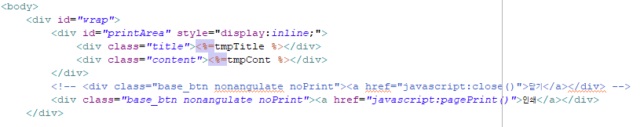
JSP (Java Server Pages)
1. 웹 프로그래밍 개요
페이지를 구성하는 HTML 을 기본으로 삼고, 변경되는 부분만 자바로 작성
서블릿을 자바 코드 속에 HTML 을 넣고,
JSP 는 HTML 속에 자바 코드를 넣는다.

Slide 9
애플리케이션 서버
1. 웹 프로그래밍 개요
서블릿이나 JSP 는 어디에서 작동할까?
웹 클라이언트
웹 서버
DB 서버
클라이언트
웹 브라우저
웹 서버
서블릿
JSP
데이터 베이스
⑥ HTTP 응답
⑤ HTML
④ 쿼리 결과
JavaVM
① HTTP 요청
② 요청
③ SQL 쿼리
프로세스
노드(컴퓨터)
서블릿/JSP
(웹 애플리케이션)
톰캣
(애플리케이션 서버)
항상 기동돼 있다.
JavaVM

Slide 10
애플리케이션 서버
1. 웹 프로그래밍 개요
웹 서버와 애플리케이션 서버 연동
웹 클라이언트
웹 서버
애플리케이션 서버
클라이언트
웹 브라우저
아파치
(웹 서버)
서블릿/JSP
(웹 애플리케이션)
HTTP
프로토콜
ajp13
프로토콜
mod_jk
(연동 모듈)
톰캣
(애플리케이션 서버)
JavaVM
프로세스
노드(컴퓨터)

Slide 11
웹 애플리케이션 프레임워크
1. 웹 프로그래밍 개요
서블릿 과 JSP의 문제점
대규모 애플리케이션을 처음부터 서블릿이나 JSP로 만들면 코딩 분량이 엄청나며,
완성되기까지 막대한 시간과 돈이 든다.
재사용이라는 발상
자주 이용되는 코드는 라이브러리라고 하는 프로그램 부품으로 정비 하여
몇 번이고 똑같은 프로그램을 만들지 않아도 되게 한다.
재사용할 수 있는 부분을 늘려 애플리케이션 개발을 용이하게 하는 토대로 만들어진 것이 프레임 워크

Slide 12
MVC 모델
2. 웹 애플리케이션 프레임워크
웹 브라우저
웹 애플리케이션
① 요청
Servlet
컨트롤러
Controller
② 호출
④ 호출
③ 결과 반환
모델
Model
Jsp
서블릿 내부에서 처리 했던것을 별개의 자바 클래스로 분리
⑤ 응답
뷰
View

Slide 13
Layer Architecture
2. 웹 애플리케이션 프레임워크
3 – Layer Architecture
MVC 모델 과 같은 아키텍처 패턴 중 하나
프레젠테이션 레이어
컨트롤러
Controller
뷰
View
비즈니스 로직 레이어
모델
Model
데이터 엑세스 레이어
프레젠테이션 레이어 : 시스템 사용자와의 인터페이스를 담당
비즈니스 로직 레이어 : 사용자가 입력한 정보를 프레젠테이션 레이어에게 받고,
필요에 따라 데이터 엑세스 레이어를 통해 데이터베이스를 이용하며 작업 처리
데이터 액세스 레이어 : 비즈니스 로직 레이어와 데이터베이스를 중개하기 위한 레이어

Slide 14
스프링 MVC 프레임워크
2. 웹 애플리케이션 프레임워크
Front-Controller 패턴
서블릿을 이용하여 요청을 처리하는 경우 요청의 수가 늘어남에 따라 서블릿의 개수도 함께 증가하여 관리가 어려워진다.
서블릿 생성 시 고려사항(보안, 국제화 , 예외 처리 등) 을 일관된 방식으로 처리 할 수 있다.
웹 브라우저
웹 애플리케이션
① 요청
②
Handler
Mapping
Front Controller
(Dispatcher Servlet)
③
컨트롤러
Controller
④
⑥
⑤
모델
Model
⑦
View
Resolver
⑩ 응답
뷰
View
⑧
⑨

Slide 15
스프링 MVC 프레임워크
1. 웹 프로그래밍 개요
Spring Layered Architecture
Presentation Layer
Handler
Mapping
Domain Object
(Domain Model)
Controller
Dispatcher
Servlet
ModelAndView
VO(DTO)
Entities
View
View
Resolver
Business Layer
(Service Layer)
Service Interface
Service Implementations
Data Access Layer
(Repository Layer)
DAO Interface
DAO Implementations
Database

Slide 16
Layered 소프트웨어 아키텍처
3. SMARTsuite 9.1 아키텍처
클라이언트 서브시스템
<<standard>>
HTML5/ CSS3
Javascript
<<framework>>
Web Component
<<platform>>
웹브라우저
UI 레이어
<<sub-system>>
클라이언트
Json Object
<<undefined>>
Command Object
JSP/ Servlet
<<framework>>
Spring MVC
Spring Security
프레젠테이션 레이어
<<framework>>
Spring DI
<<platform>>
웹 컨테이너
JVM
서비스 서브시스템
비즈니스 로직 레이어
<<undefined>>
Service Object
<<undefined>>
Service / DAO
<<sub-system>>
서비스 서버
자원접근 레이어
<<framework>>
Mybatis
JDBC Driver
데이터 서브시스템
데이터 레이어
<<sub-system>>
데이터 서버
<<platform>>
RDMBS

Slide 17
소프트웨어 아키텍처 (상세)
3. SMARTsuite 9.1 아키텍처
사용 프레임워크
프레임워크 | 구분 | 제공처
Polymer 1.0 | UI | Open source Google webcomponent framework
Spring 3.2 | Server | Open Source https://projects.spring.io/spring-framework/
Mybatis 3 | DB | Open Source http://www.mybatis.org/mybatis-3/
설계패턴 (Spring MVC 패턴 적용)
구현 대상 | 역할 | 예시
Html | View | em-org.html, es-org-list.html
Controller | Control | OrgController.class
Service | Model | OrgService.class
Transfer Object (Value Object) |  | Map 구현클래스 사용
 |  | OrgMapper.xml
Mybatis Mapper
Spring framework 을 사용하는 경우 가장 일반적인 패턴은 Model(Value Object) - Controller – Service Interface – ServiceImpl – DAO – Mapper 구조를 사용한다. 솔루션 구현에 불필요하다고 판단되는 요소를 제거하고 최소한의 구현요소만 사용한다.
적용 안 : Model(Value Object, Map) – Controller – ServiceImpl - Mapper

Slide 18
End of Document

